Slide 1
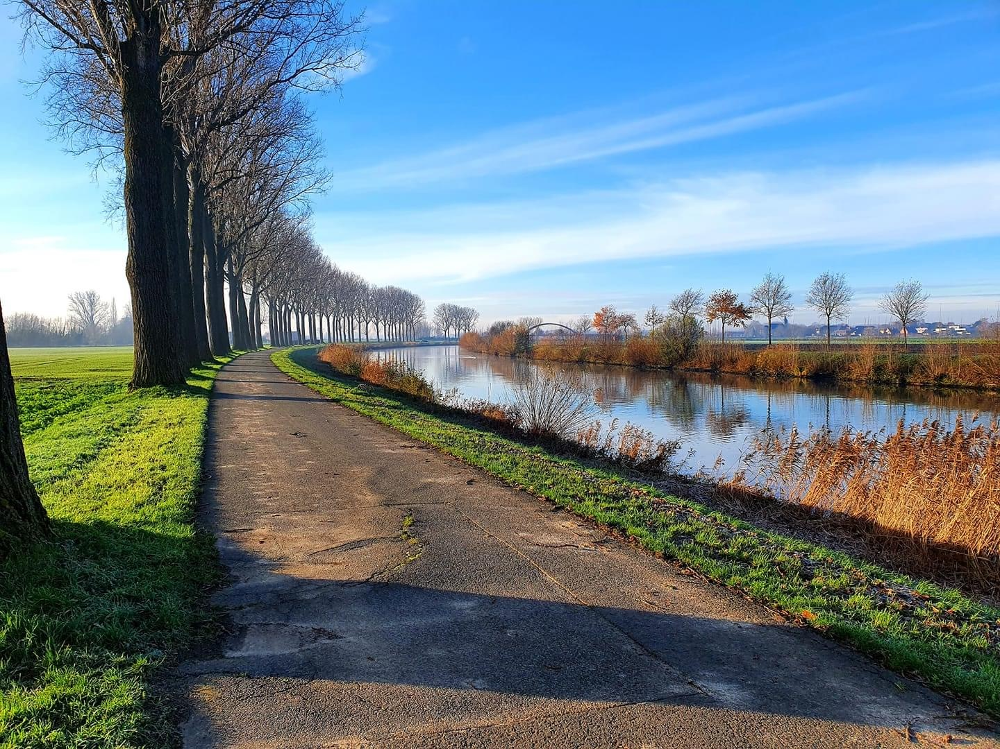

BUDGET COMMUNAL
Exercice 2024

Slide 2
BUDGET COMMUNAL
SERVICE ORDINAIRE
Exercice 2024

Slide 3
RECAPITULATIF ORDINAIRE
RECETTES ORDINAIRES |  |  | DEPENSES ORDINAIRES
TOTAL EX. PROPRE |  | 9.286.970,75 | TOTAL EX. PROPRE |  | 9.265.709,18
BONI EX. PROPRE |  | 21.261,57
EX.ANTERIEURS |  | 1.013.955,41 | EX. ANTERIEURS |  | 45.000,00
PRELEVEMENTS |  | 0,00 | PRELEVEMENTS |  | 2.000,00
TOTAL GENERAL |  | 10.300.926,16 | TOTAL GENERAL |  | 9.312.709,18
BONI GENERAL |  | 988.216,98

Slide 4
DEPENSES ORDINAIRES
Personnel 4.332.257,24 € 46,76%
Fonctionnement 1.579.053,63 € 17,04%
Transferts 2.034.989,10 € 21,96%
Dettes 1.319.409,21 € 14,24%
Prélèvements 0,00 €
Total (ex. propre) 9.265.709,18 €

Slide 6

Dépenses de personnel

Slide 7
Années | Montants | Emplois ETP
Budget 2023 | 3.892.458,71 | 59,30
Budget 2024 | 4.332.257,24 | 60,02
Soit 46,76 % des dépenses communales
-1,79% par rapport au budget 2023

Slide 8
Plan d’embauche 2024
- 1 ETP Conseiller(ère) en aménagement du territoire et urbanisme - 1 mi-tps Employé(e) d'administration service Urbanisme - 1 mi-tps Employé(e) d'administration Secrétariat

Slide 9
Dépenses de fonctionnement

Slide 10
Années | Montants
Budget 2023 | 1.530.272,43
Budget 2024 | 1.579.053,63
Soit 17,04 % des dépenses communales
-0,64% par rapport au budget 2023

Slide 11
Dépenses de transferts

Slide 12
Années | Montants
Budget 2023 | 2.074.496,74
Budget 2024 | 2.034.989,10
- 1,02%
Soit 21,96 % des dépenses communales
-2,00 % par rapport au budget 2023

Slide 13
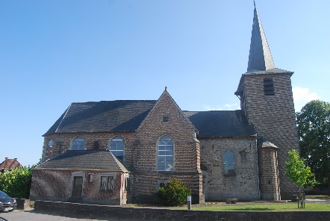
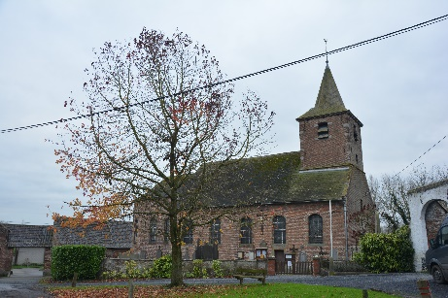
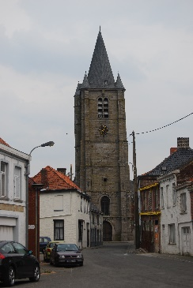
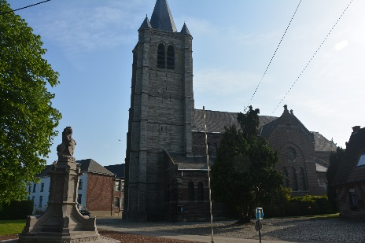
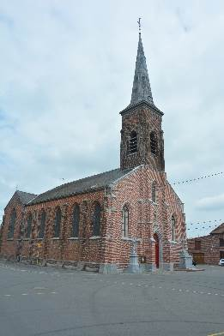
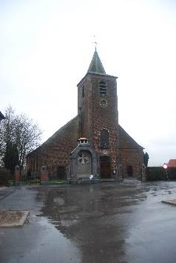
 | Budget 2023 | Budget 2024
Fabrique d’Eglise | 65.592,24 | 64.182,70
F.E Celles
12.456,39 €
F.E Escanaffles
F.E Popuelles
11.659,24 €
1.687,73 €
F.E Velaines
F.E Molenbaix
7.093,20 €
18.775,13 €
F.E Pottes
12.511,01 €

Slide 14
 | Compte 2022 | Budget 2023 | Budget 2024
C.P.A.S | 608.165,69 | 764.289,65 | 698.201,33
- 66.088,32

Slide 15
 | Compte 2022 | Budget 2023 | Budget 2024
Zone de Secours | 212.409,68 | 187.221,62 | 153.603,69
- 33.617,93

Slide 16
 | Compte 2022 | Budget 2023 | Budget 2024
Zone de Police | 572.893,11 | 601.537,76 | 631.614,65
+ 30.076,89

Slide 17
Dépenses de dette

Slide 18
Années | Montants
Budget 2023 | 1.158.123,43
Budget 2024 | 1.319.409,21
+ 13,93%
Soit 14,24 % des dépenses communales
+0,86% par rapport au budget 2023

Slide 19
Principaux Emprunts pour nouveaux investissements en 2023
- Remplacement de 4 véhicules servicesTvx/environnement | 95.157,52
- Aménagts intérieurs Hall de sports | 24.966,54
- Aménagts sécurité Rue du Village / Molenbaix | 18.993,37
- Pose de stores Crèche et Ecole matern. Escanaffles | 25.411,18
- Tvx sécurité Maison de l'Entité (ascenseur) | 135.000,00
- Rempl. Luminaires LED 2023 | 79.053,00
- Instal. PAV Velaines et Pottes | 89.652,96
- Aménagts abords Hall technique | 420.115,63
- PIC 2022-2024 Tvx réfection rue des Chênes | 145.542,88
- Chemin agricole rue de l'Alouette | 72.000,00
 | 1.105.893,08

Slide 20
RECETTES ORDINAIRES
Prestations 796.528,65 € 8,58 %
Transferts 8.057.682,45 € 86,76 %
Dette 146.226,65 € 1,57 %
Prélèvements 286.533,00 € 3,09 %
Total (ex. propre) 9.286.970,75 €

Slide 21
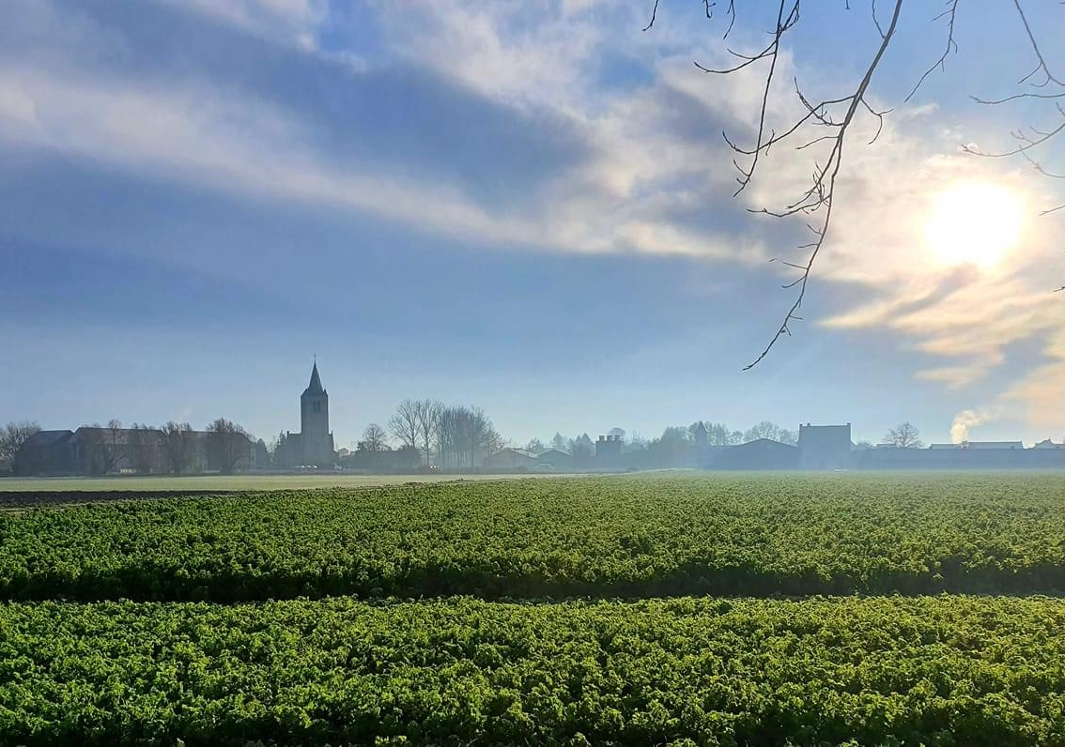
BUDGET COMMUNAL
SERVICE EXTRAORDINAIRE
Exercice 2024

Slide 22
RECETTES EXTRAORDINAIRES |  |  |  | DEPENSES EXTRAORDINAIRES
TOTAL EX. PROPRE |  | 3.267.781,72 | 2.661.880,00 | TOTAL EX. PROPRE |  | 3.935.692,85
 |  |  |  | MALI EX. PROPRE |  | 1.273.812,85
EX. ANTERIEURS |  | 86.010,42 | 598.401,49 |  |  | 40.000,00
PRELEVEMENTS |  | 432.280,38 | 718.692,85 |  |  | 0,00
TOTAL GENERAL |  | 3.786.072,52 | 3.978.974,34 | TOTAL GENERAL |  | 3.975.692,85
BONI GENERAL |  | 76.010,42 | 3.281,49
RECAPITULATIF EXTRAORDINAIRE

Slide 23
Service extraordinaire
Travaux Bâtiments
Construction Logements Tremplin Pottes 900.000,00€
Cœur de Village « Salle Concordia » 800.000,00€
Armoire de régulation Ecole et Crèche de Pottes 30.000,00€
Pose panneaux photovoltaïques Ecole de Pottes 100.000,00€
Peinture façade salle communale de Velaines 60.000,00€
Remplacement stores Rez-de-Chaussée Entité 65.000,00€
Instal. Mur d’escalade Hall de sports 15.000,00€

Slide 24
Service extraordinaire
Travaux Voirie
Lutte contre les inondations rue Delvourgue 150.000,00€
PIC & PIMACI rue des Ecoles (phase 1) 600.000,00€
Tvx entretien voirie Centre de Molenbaix 350.000,00€
Aménagt sentier de randonnée « Ballade comptée » Escan 25.000,00€

Slide 25
Service extraordinaire
Travaux Voirie
PIMACI 2022-2024 Trottoirs rue Leclercqz 65.000,00€
PIMACI 2022-2024 Trottoirs rue Guermignies 110.000,00€
Remplacement luminaires 2024 (LED) 100.000,00€
Remplacement Pont Bois de Chin 80.000,00€
Remplacement Pont rue Leclercqz 110.000,00€

Slide 26
Service extraordinaire
Investissements - équipements
Installation pointeuse administration 15.000,00€
Remplacement véhicule administration 25.000,00€
Acquisition Grue 2,5 T + Accessoires 55.000,00€
Acquisition remorque plateau (pr barrirèes Nadar) 5.500,00€
Acquisition brosse rotative pr nettoyage filets d’eau 1.815,00€

Slide 27
Service extraordinaire
Investissements - équipements
Mobilier salle communale de Velaines 10.000,00€
Abris à vélos – Maison de l’Entité 15.000,00€
Abris extérieur Accueil Temps Libre 2.000,00€
Abris de jardin Potager partagé PCS 5.000,00€
Acq. Karcher – service Travaux 4.000,00€
Acq. Souffleur – service environnement 1.200,00€

Slide 28
Service extraordinaire
Etudes
Cheminement piéton 15.000,00€
PGRI - Etude faisabilité Bassin de la l’Haye 30.000,00€
Honor AP Transformation ZACC en zone récréative 100.000,00€

Slide 29
Situation du fonds de réserve extraordinaire après injection du budget 2024
Fonds de réserve extra | 14.568,91
Fonds de réserve FRIC 2022-2024 | -
Fonds de réserve PIMACI 2022-2024 | 198.941,73
Fonds de réserve PGRI 2022-2024 | 205.744,34
 | 419.254,98

Slide 30
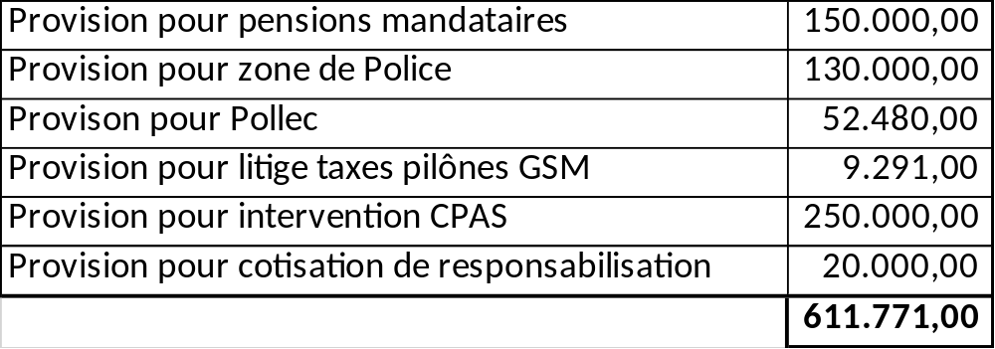
Situation des Provisions après injection du budget 2024

